Slide 1

Seguridad
Análisis y Diseño de Sistemas 2
Escuela de Ingeniería de Ciencias Y Sistemas
Facultad de Ingeniería
Universidad de San Carlos de Guatemala

Slide 2
COMPETENCIA(S) QUE DESARROLLAREMOS
Integrar principios y prácticas de seguridad en el diseño arquitectónico del software, considerando cada etapa del ciclo de vida del desarrollo para construir aplicaciones robustas, seguras y resilientes frente a amenazas.

Slide 3

CONTENIDO
Parte teórica que se requiera (conocimiento)
Queda a tu discreción de donde te guías para generar el contenido que agregaras(libros, paginas web, etc. que fundamente teóricamente los temas que estas exponiendo a los compañeros

Slide 4

AGENDA
1 | Avisos
2 | Dudas de fase 3
3 | Contenido Seguridad
4 | Kahoot

Slide 5

La importancia de la seguridad en la arquitectura de software
A medida que tanto las empresas como los consumidores dependen cada vez más de las aplicaciones y los servicios web, proteger los datos confidenciales y garantizar la privacidad y seguridad de los usuarios se ha vuelto primordial. La seguridad no es sólo una necesidad en términos de cumplimiento normativo, sino también un factor importante para generar confianza con los clientes y mantener la reputación de su empresa.

Slide 6
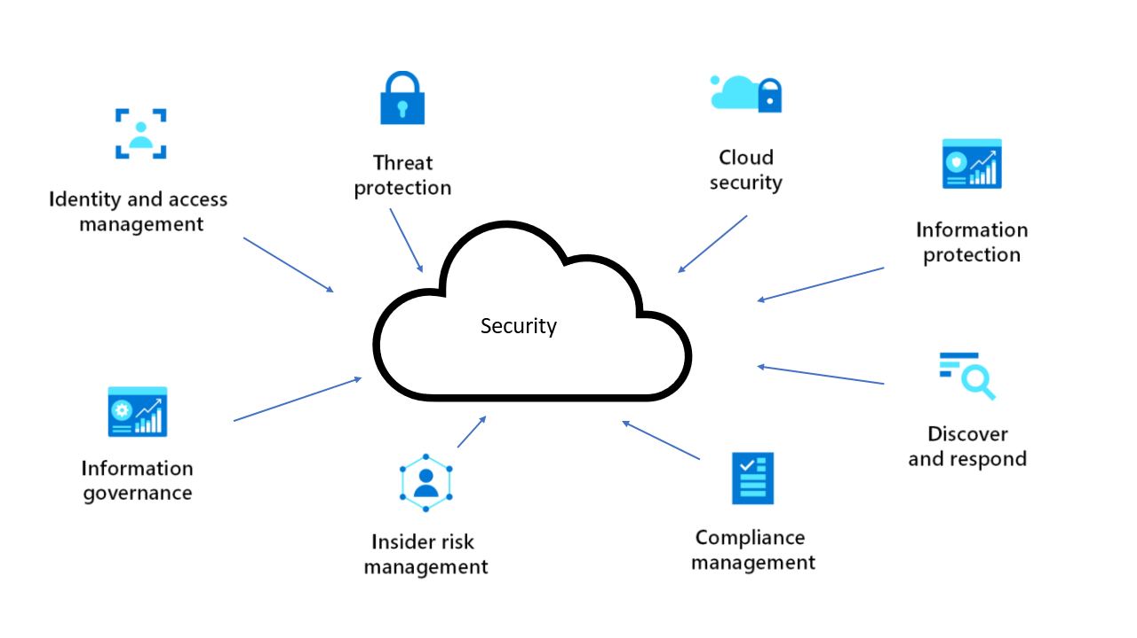
La importancia de la seguridad en la arquitectura de software
La arquitectura de software es clave para aplicaciones seguras. Integrar seguridad desde el diseño reduce riesgos, ahorra recursos y evita vulnerabilidades. Una mala arquitectura puede causar pérdidas financieras y dañar la reputación. Por ello, es esencial considerar la seguridad como parte fundamental del desarrollo arquitectónico del software desde el inicio.

Slide 7
Comprender la seguridad del software

Slide 8

Ambito
El ámbito de la seguridad del software evoluciona constantemente y surgen de manera alarmante nuevas amenazas y vulnerabilidades. Los ciberdelincuentes son cada vez más sofisticados en sus métodos y utilizan técnicas avanzadas para obtener acceso no autorizado y robar datos confidenciales.

Slide 9
amenazas a la seguridad más comunes
Ataques de inyección
Ataques de secuencias de comandos
Ataques de autenticación y gestión de sesiones
Ocurren cuando un atacante inyecta código malicioso en una aplicación, a menudo a través de campos de entrada del usuario, lo que hace que la aplicación ejecute acciones no autorizadas en el sistema backend.
Un atacante inyecta secuencias de comandos maliciosas en un sitio web, apuntando a los usuarios y robando sus datos.
En los casos en que los mecanismos de autenticación y gestión de sesiones de una aplicación no se implementan de forma segura, un atacante puede obtener acceso no autorizado a cuentas de usuario e información confidencial.

Slide 10
amenazas a la seguridad más comunes
Referencias directas inseguras a objetos
Configuraciones erróneas de seguridad
Ataques de falsificación de solicitudes entre sitios
Cuando una aplicación expone objetos internos, como archivos o registros de bases de datos directamente, un atacante puede manipular las referencias para obtener acceso no autorizado a datos y recursos.
Los atacantes pueden aprovechar las configuraciones de seguridad débiles, como controles de acceso configurados incorrectamente, administración de parches incompleta y contraseñas predeterminadas o débiles.
Estos ataques explotan la confianza establecida entre un usuario y un sitio web, engañando a los usuarios para que realicen acciones sin su conocimiento o consentimiento.

Slide 11
Principios clave para el diseño de una arquitectura de software segura

Slide 12
Diseño Seguro
El diseño exitoso de una arquitectura de software segura se basa en un conjunto de principios fundamentales que ayudan a guiar la estructura y las opciones de diseño. La implementación de estos principios permitirá a los desarrolladores trabajar para crear aplicaciones más seguras.

Slide 13
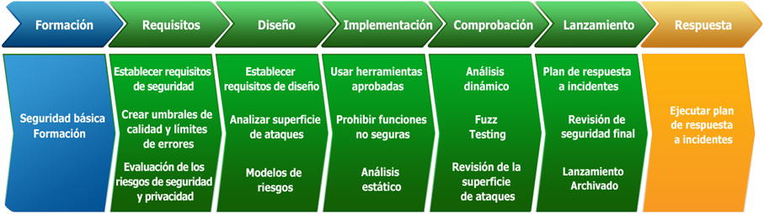
Diseño Seguro

Slide 14
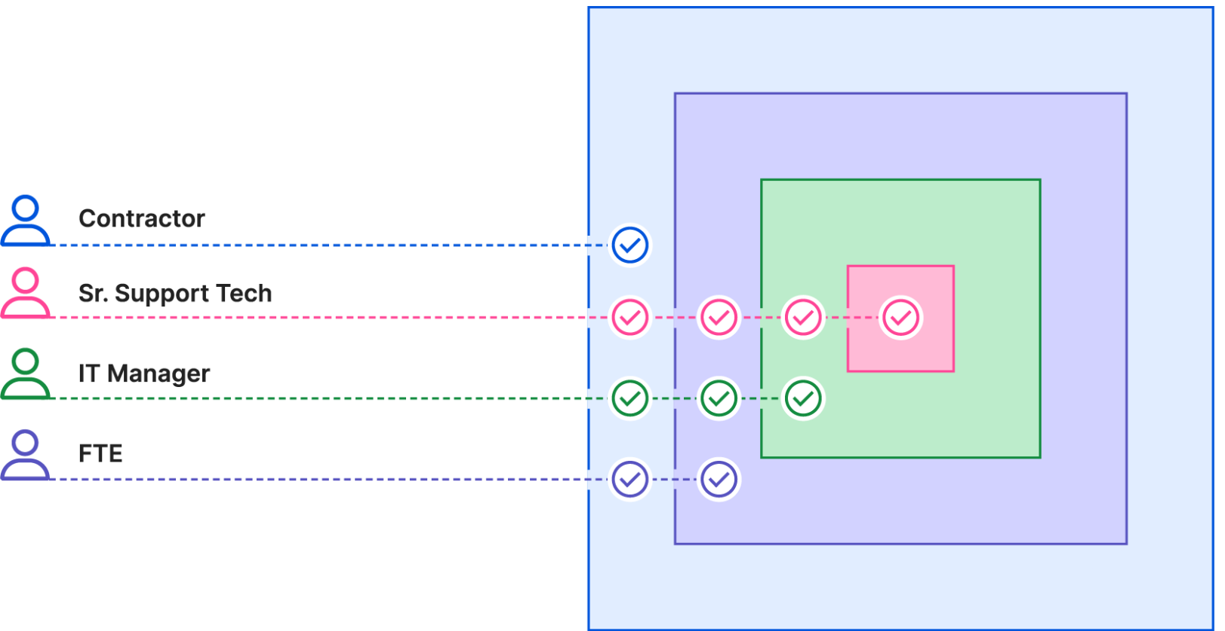
Principios de seguridad más comunes
Principio de privilegio mínimo:
cada componente de software debe tener el conjunto mínimo de privilegios necesarios para realizar su función. Limitar los privilegios y el acceso de cada componente al mínimo reduce el daño potencial si se produce una violación de seguridad.

Slide 15
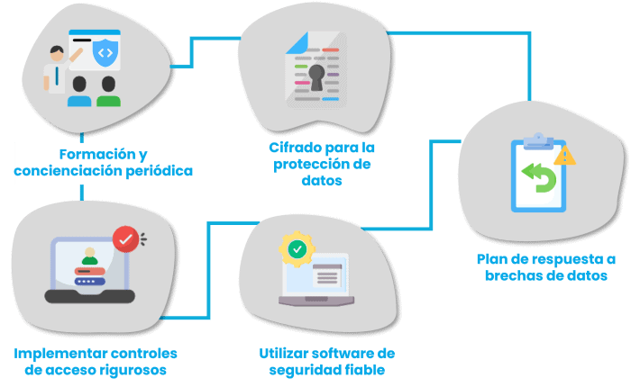
Principios de seguridad más comunes
Manejo adecuado de datos confidenciales: los datos confidenciales deben tratarse con especial cuidado, por ejemplo mediante cifrado, tokenización, almacenamiento adecuado y transmisión segura. Esto garantiza que incluso si un atacante obtiene acceso a los datos, estos seguirán siendo ininteligibles e inútiles.
Prácticas de codificación segura: los desarrolladores deben seguir prácticas de codificación segura que reduzcan el riesgo de vulnerabilidades en el código. Esto incluye validar y desinfectar correctamente las entradas del usuario, manejar adecuadamente los errores y seguir estándares y pautas de codificación que promuevan la seguridad.

Slide 16
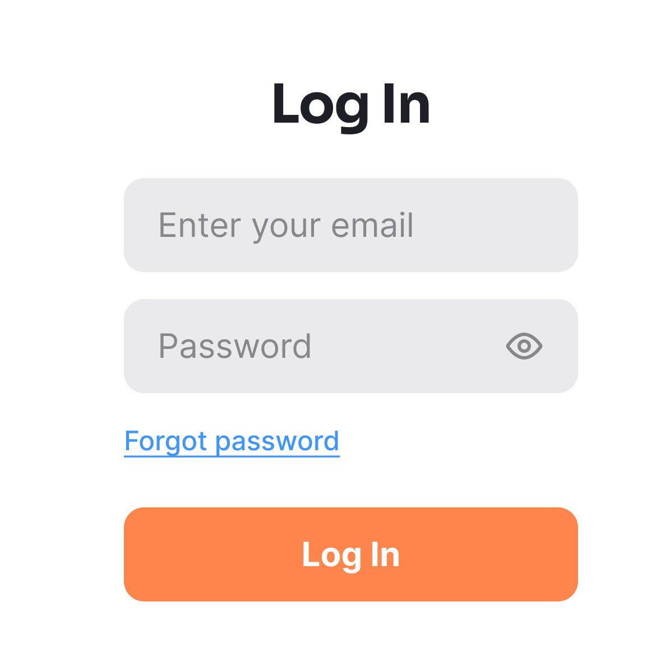
Principios de seguridad más comunes
Implementación de controles de acceso
Asegúrese de que existan controles de acceso adecuados, haciendo cumplir la segregación de funciones y el principio de privilegio mínimo. Los controles de acceso deben ser manejables y auditables para rastrear quién tiene acceso al sistema en un momento dado.
Adoptar una mentalidad que priorice la seguridad
La seguridad debe ser una parte integral del proceso de desarrollo de software, y los desarrolladores deben aprender y mantenerse actualizados continuamente sobre las amenazas y las mejores prácticas de seguridad.

Slide 17
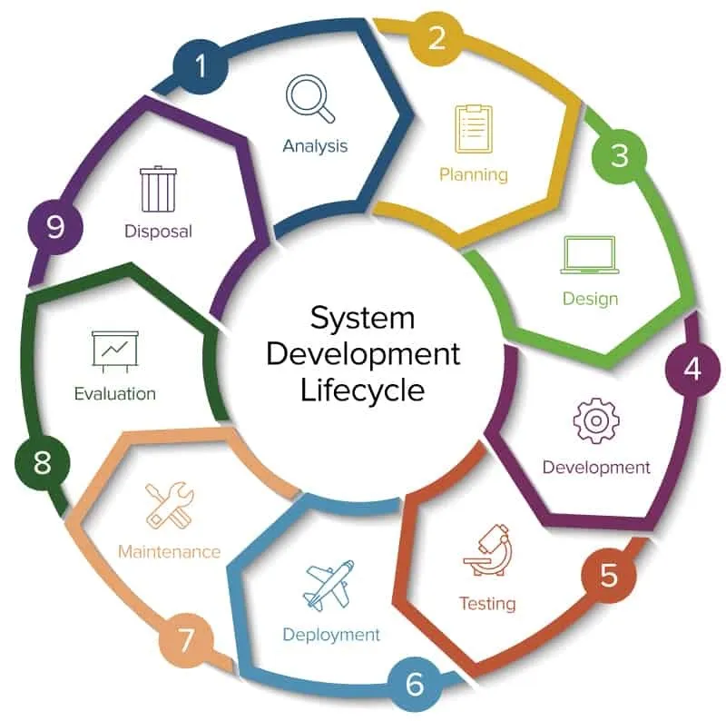
Integración de la seguridad en el ciclo de vida del desarrollo de software
Integrar la seguridad en el ciclo de vida de desarrollo de software (SDLC) es esencial para crear aplicaciones confiables y seguras y proteger datos confidenciales de diversas amenazas. Al considerar las medidas de seguridad en cada etapa del SDLC, los desarrolladores pueden establecer una base sólida para un sistema de software resistente a los ataques.

Slide 18
Utilizar una mentalidad que priorice la seguridad al diseñar software
Enfatizar la seguridad como una prioridad máxima: garantizar que todas las partes interesadas, incluidos los desarrolladores, administradores y usuarios finales, comprendan la importancia de la seguridad en todas las etapas del ciclo de vida del desarrollo de software.
Asignar recursos para la seguridad: Dedicar los recursos necesarios, incluido el presupuesto, la experiencia y el tiempo, específicamente para abordar los problemas de seguridad. Establezca un equipo de seguridad dedicado e incorpore expertos en seguridad a sus procesos de desarrollo.
Investigue y siga activamente las mejores prácticas: mantenga una comprensión actualizada de los estándares, directrices y mejores prácticas de seguridad de la industria. Incorpóralos a tu diseño y desarrollo de software, adaptándose a las necesidades y riesgos específicos de tu proyecto.
Fomente una cultura consciente de la seguridad: anime a todos los miembros del equipo de desarrollo a mantener la conciencia y la responsabilidad sobre los aspectos de seguridad de su trabajo. Brinde capacitación y educación periódicas sobre temas relacionados con la seguridad para informar a todos sobre las últimas tendencias y amenazas.
Aprenda de experiencias pasadas: analice problemas e incidentes de seguridad anteriores, identifique lecciones aprendidas e implemente cambios para evitar repetir errores del pasado.

Slide 19
CONCEPTOS CLAVE APRENDIDOS
Seguridad en la arquitectura de software
Principio de privilegio mínimo
Modelado de amenazas
Codificación segura
Integración de seguridad en el ciclo de vida del desarrollo de software (SDLC)

Slide 20
Ética Profesional
Actuando con honestidad académica: Evitando el plagio, la copia de trabajos, o el uso indebido de información en las entregas. Cada producto del curso debe reflejar esfuerzo y trabajo propio.
Respetando la confidencialidad de los proyectos: Si se trabaja con casos reales o simulaciones de empresas, se mantiene la discreción sobre los datos y procesos, tal como se haría en un entorno profesional.

Slide 21

¡GRACIAS POR SU ATENCIÓN!
DUDAS
RECUERDA QUE TENEMOS NUESTRO FORO SEMANAL DONDE PUEDES CONSULTAR CUALQUIER DUDA QUE TE SURJA EN LA SEMANA

